Slide 1
4장

Slide 2
미디어 쿼리 사용하기

Slide 3
예제1

Slide 4
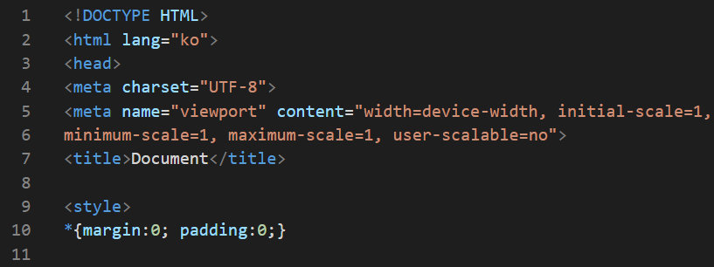

Slide 5
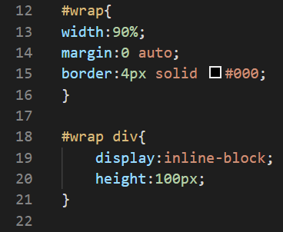

Slide 6
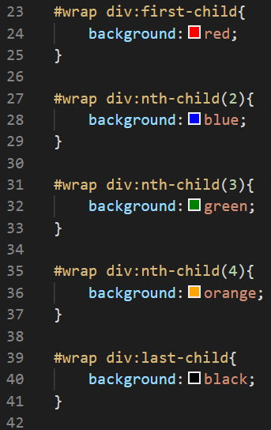

Slide 7
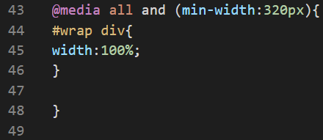
가로 최소길이가 320px인 모든 미디어
가로 길이를 100%로
모바일

Slide 8
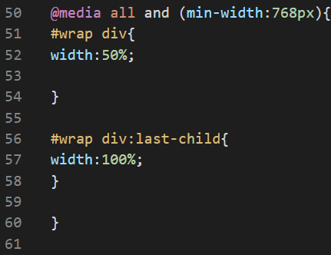
태블릿
가로 최소길이가 768px인 모든 미디어
전체 가로 길이를 100%로 , 마지막 div만 100%로

Slide 9
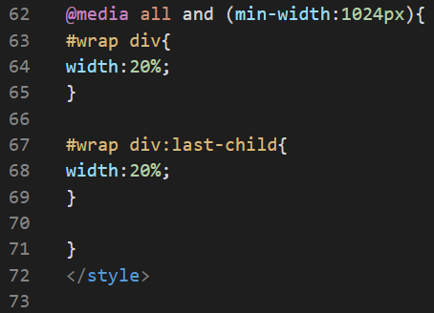
PC
가로 최소길이가 1024px인 모든 미디어
전체 가로 길이를 20%로 마지막 div 20%로

Slide 10
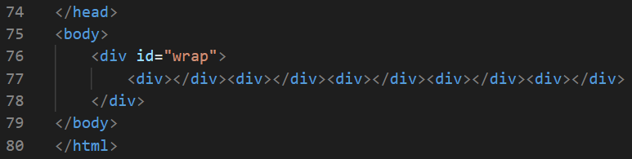

Slide 11
실행결과

Slide 12
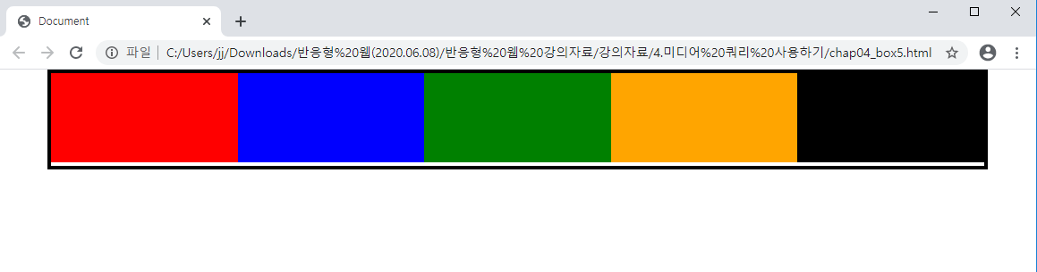

Slide 13
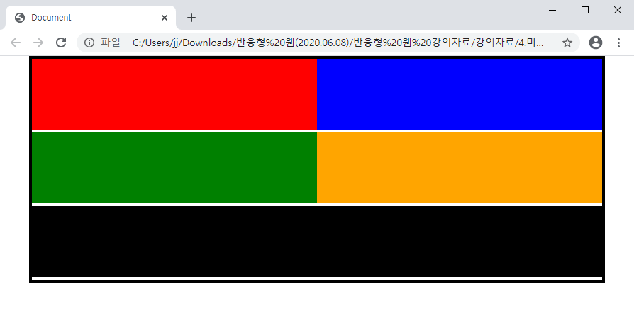

Slide 14
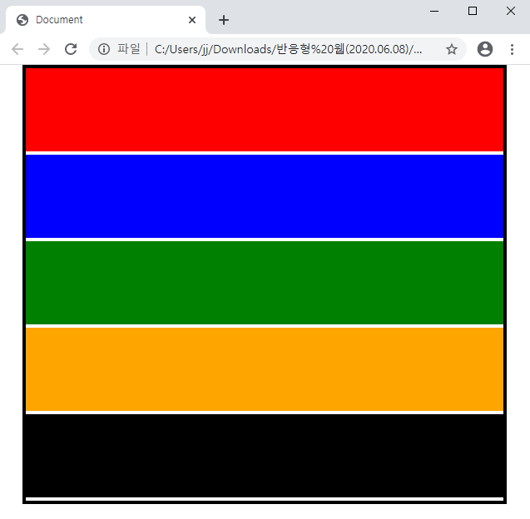

Slide 15
끝

